Slide 1
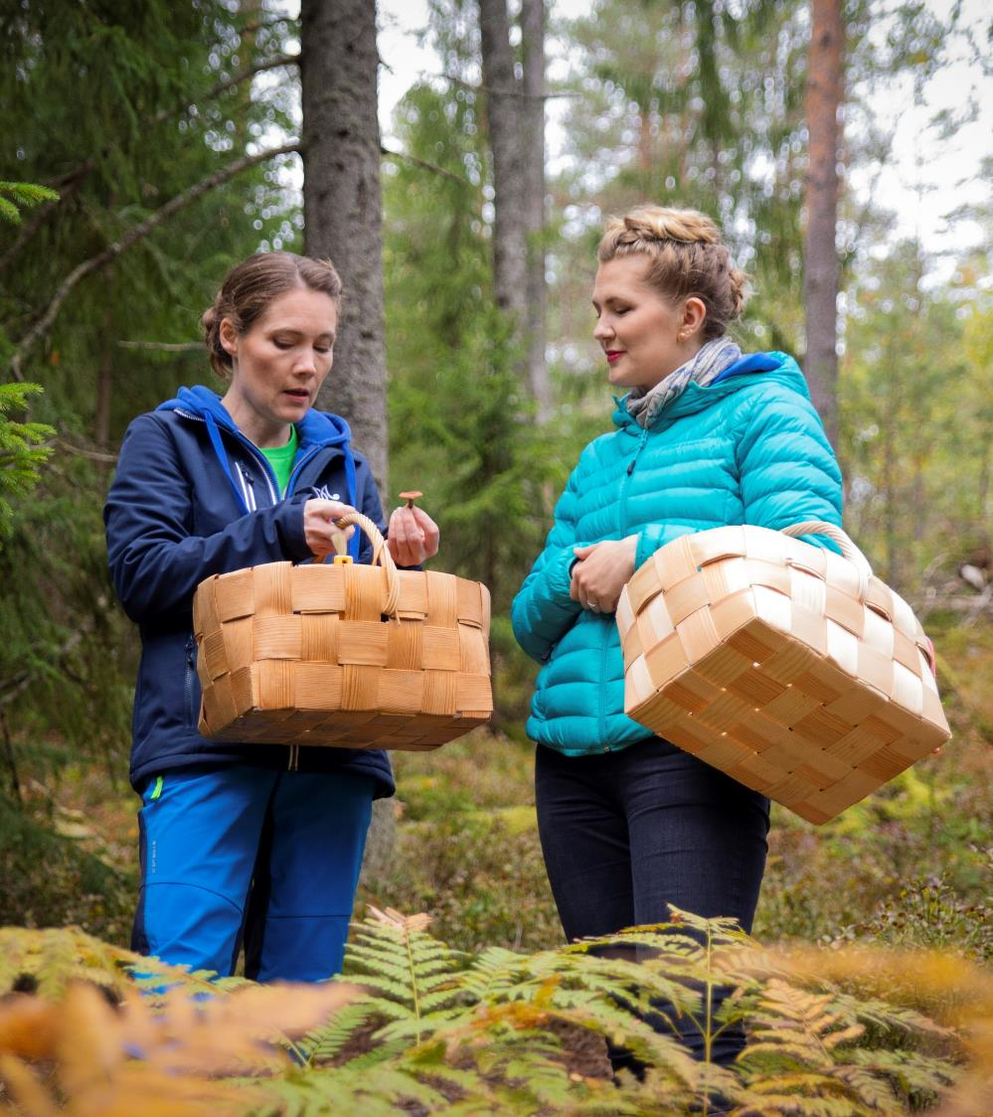
Toiminta-suunnitelma 2024
Esitysaineisto marttayhdistyksille
Päivitetty 3.10.2023

Slide 2
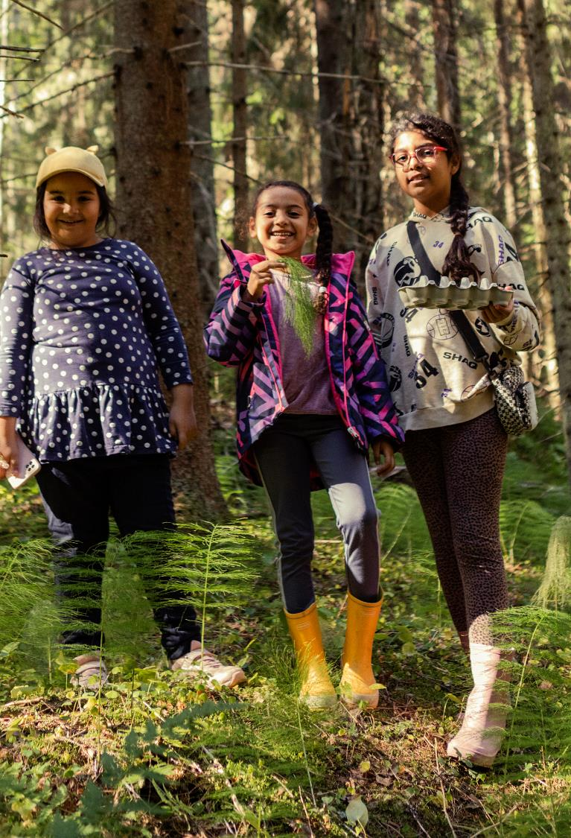
Toimintasuunnitelmasta
Marttaliiton yhdistyksille tekemää toimintasuunnitelmapohjaa voi käyttää sellaisenaan tai muokattuna.
  Toimintasuunnitelmasta voi jättää sisältöjä pois yhdistyksen toimintakulttuuriin sopivalla tavalla.
  Yhdistyksellä voi myös olla toimintaa, jota ei ole suunnitelmapohjassa ja jonka yhdistys itse lisää toimintasuunnitelmaansa.
Toimintasuunnitelma on tekstimuotoinen (word) ja siitä on tehty vuosikokouksia ja muuta esittelyä varten tämä esitys.
  Yhdistysten toimintasuunnitelmapohja (word ja ppt) löytyvät Martat.fi-sivuilta osoitteesta www.martat.fi/toiminnan-suunnittelu
  Valtakunnallisten tapahtumien ohjeistukset löytyvät Yhdistyskanavasta www.martat.fi/toiminta

Slide 3
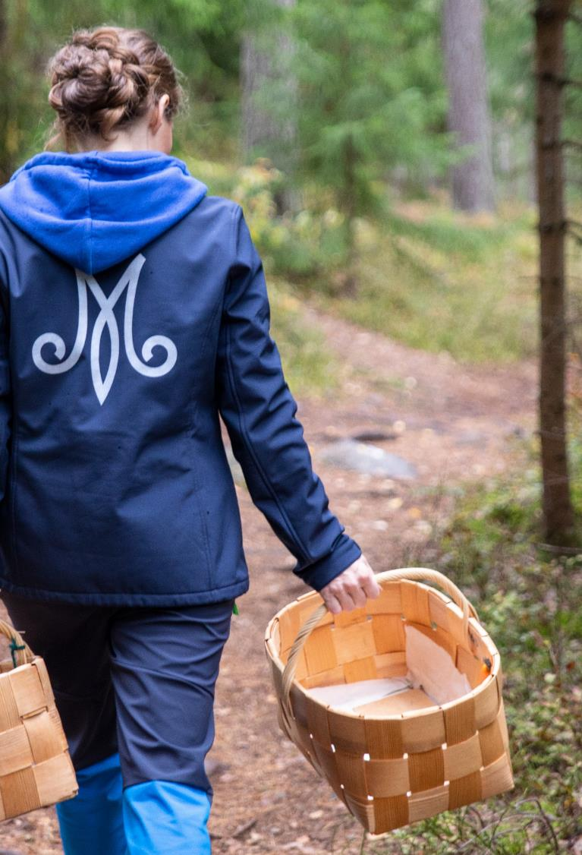
2024 teema: Metsä
Martat juhlivat 125-vuotista taivaltaan vuonna 2024. Juhlavuoden teemana on metsä.
Metsässä ja lähiluonnossa liikkuminen, mm. marjastus, sienestys ja vaikkapa luontopolulla käyminen, lisää hyvinvointia ja vahvistaa luontosuhdetta.
Juhlavuonna juhlimme monimuotoisia metsiä, metsäsuhdetta ja luonnonantimia.
Juhlavuosi ja juhlavuoden teema näkyvät eri tavoin niin yhdistyksissä, piireissä kuin liiton toiminnassakin koko vuoden ajan.
Juhlavuosi tehdään yhdessä.

Slide 4
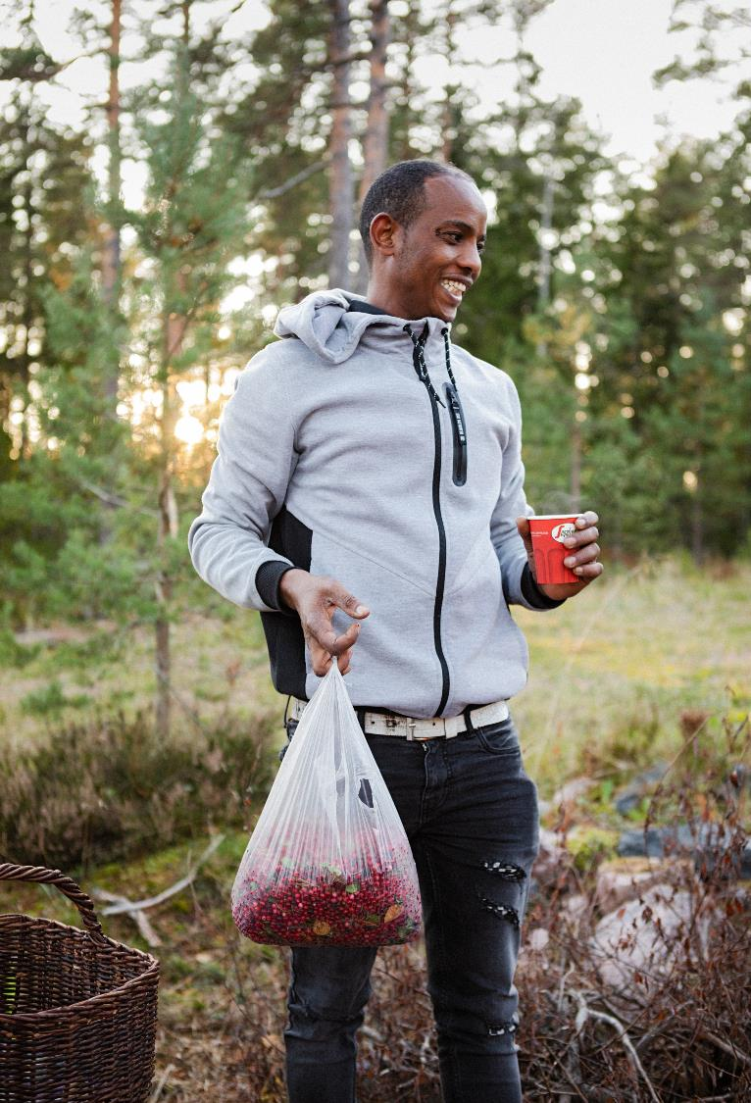
3 näkökulmaa metsään
Luonnontuotteet, kuten sienet, marjat ja villiyrtit ovat vahvaa osaamisaluettamme.
  Tuodaan osaamisemme yhdessä esille, lisätään keräilyä ja luonnontuotteiden hyödyntämistä.
Metsässä ja lähiluonnossa liikkuminen vahvistaa terveyttä ja hyvinvointia.
  Tehdään metsä tutuksi ja viedään Marttojen kanssa metsään. Muistutetaan lähimetsän merkityksestä.
Metsän kunnioittaminen ja jokaisenoikeudet ovat lähtökohta luonnossa liikkumiselle.

Slide 5
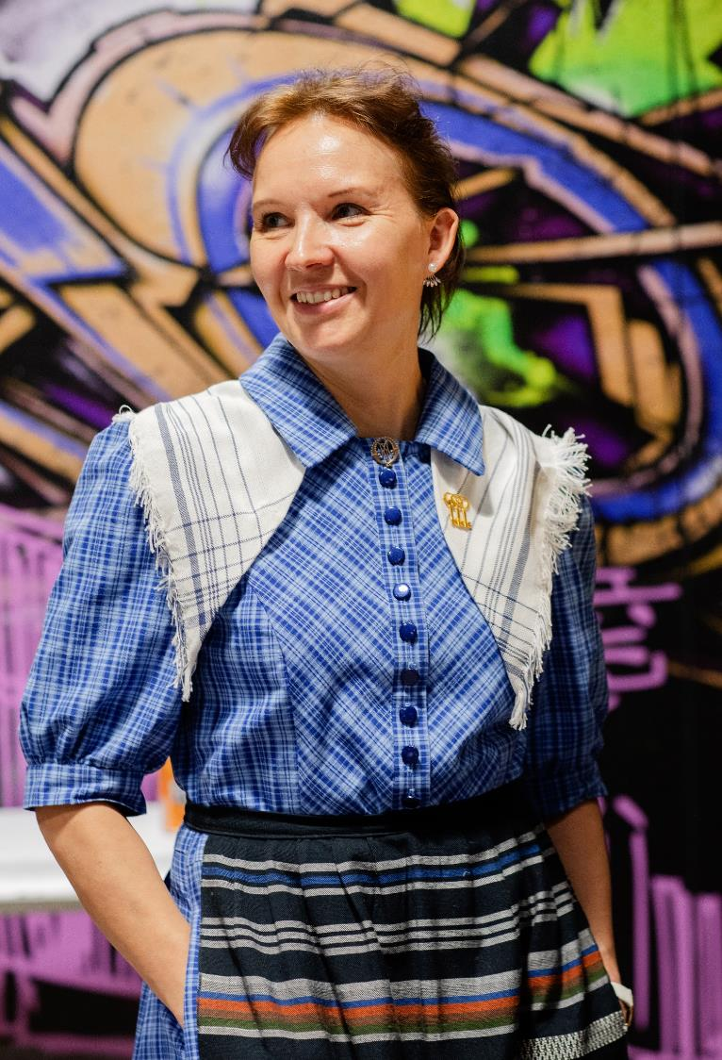
Innostavaa marttatoimintaa
Tavoitteet
Yhdistyksen jäsenyys koetaan kiinnostavaksi ja jäsentyytyväisyys vahvistuu.
Marttailu on mielekäs harrastus ja yhteisö, johon on helppo tulla mukaan. Jokaiselle löytyy oma tapa olla martta.
Yhdistyksen monipuolisesta toimintakalenterista löytyy innostavaa ja kiinnostavaa toimintaa kaikille jäsenille.
Yhdistyksellä on ainakin yksi kaikille avoin tapahtuma.
Yhdistyksen toiminnassa opitaan yhdessä sekä siirretään osaamista ihmiseltä ja sukupolvelta toiselle.

Slide 6
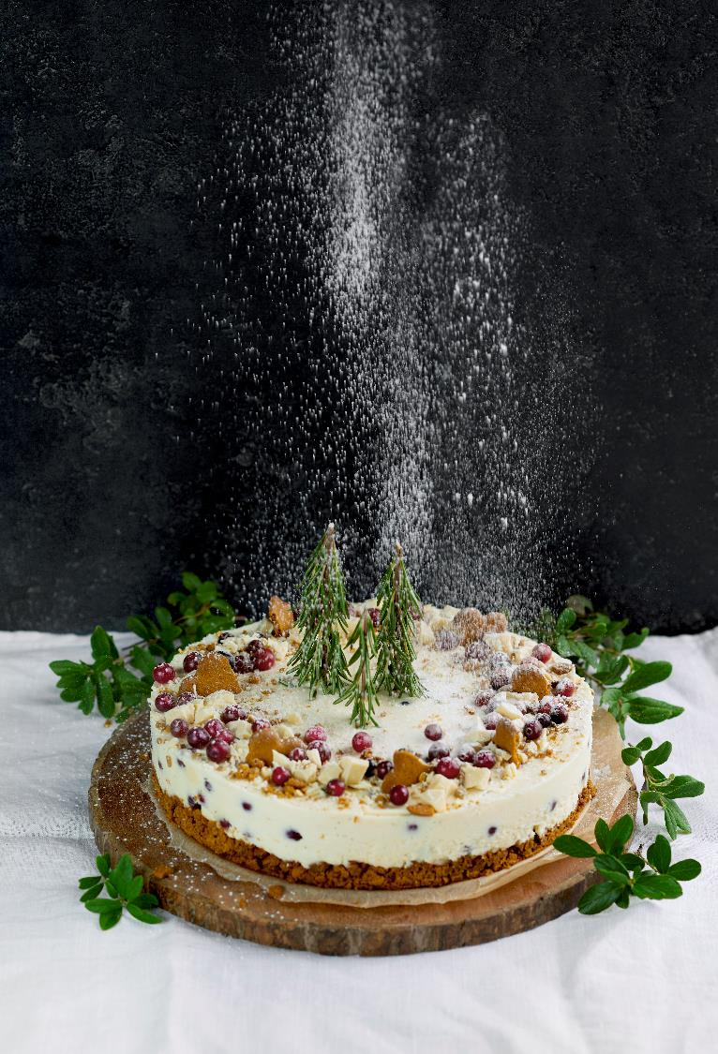
Martat 125 vuotta -messut ja juhlagaala 20.4.
On juhlan aika! Juhlavuoden päätapahtuma, Martat 125 vuotta -messut ja juhlagaala järjestetään lauantaina 20.4. Tampere-talossa.
Marttamessuilla pääset oppimaan yhdessä ja inspiroitumaan marttailun eri teemoista.
Ravintolaan katetaan lipun hintaan kuuluva juhlaruokailu.
Päivän kruunaa ison salin gaala, josta nautimme muun muassa upeaäänisten Pentti Hietasen ja Maria Lundin seurassa.
Tapahtuma on myös hieno mahdollisuus tavata marttoja eri puolilta Suomea.
www.martat.fi/martat-125-vuotta-messut-ja-juhlagaala

Slide 7
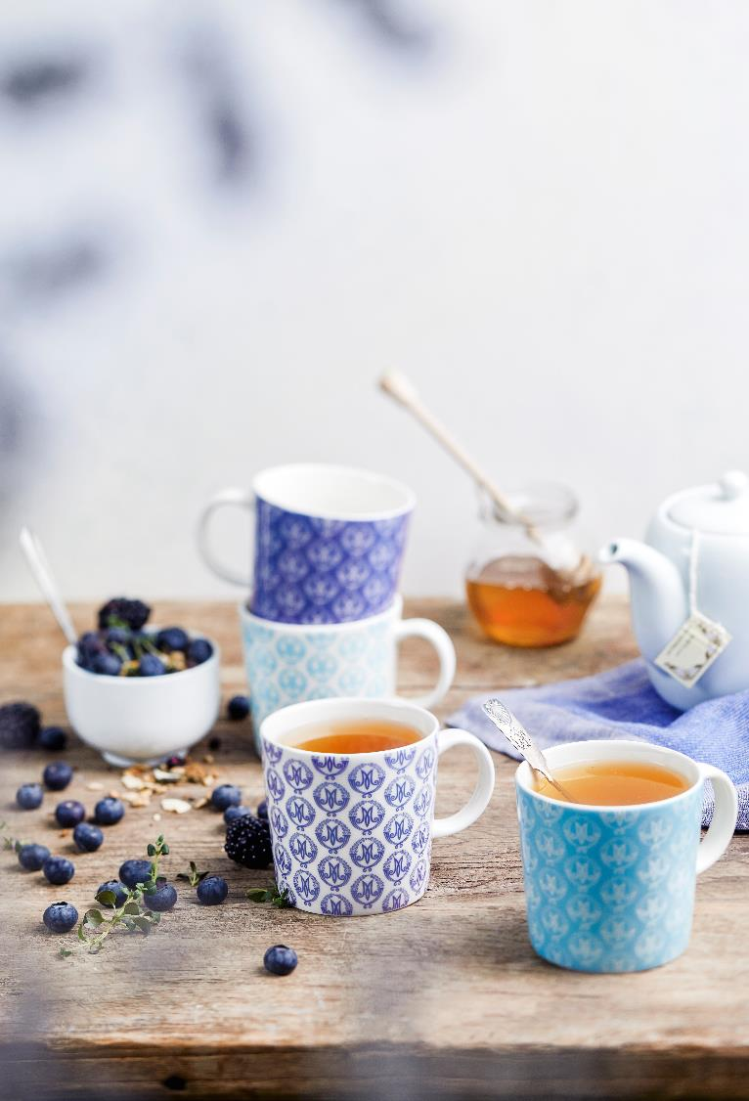

Jäsenhankintakampanja: Martan teehetki
Kutsumme marttayhdistykset ja piirit yhteiseen kampanjaan ja järjestämään tammi-helmikuussa 2024 jäsenhankinta-tapahtumia, avointen ovien Martan teehetkiä.
Kampanjaan saavat postitse kampanjamateriaalin.
Marttaliitto tekee lisäksi Yhdistyskanavaan tapahtuman toteutukseen tarvittavat ohjeistukset, kutsupohjat, tarjoiluehdotuksen, vinkkejä illan järjestämiseen ja ohjelmaan.
Jokainen marttayhdistys voi muokata tapahtumasta itselleen sopivan.
Tapahtuman voi järjestää yhdessä jonkin toisen
tai useamman marttayhdistyksen kanssa.
Kampanjan yhteistyökumppanina
toimii suomalainen teetalo Nordqvist.
www.martat.fi/martan-teehetki

Slide 8
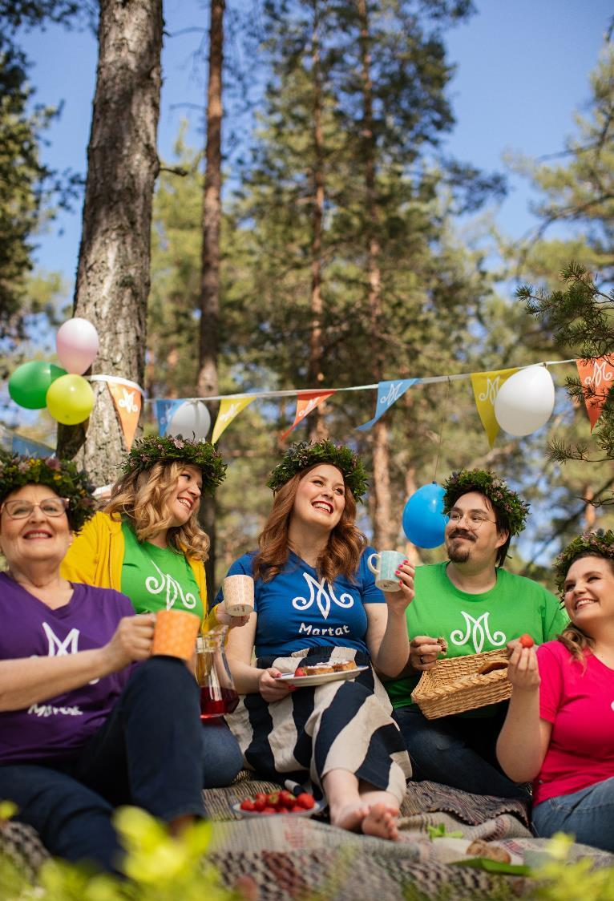
Juhlat metsässä 21.5.
Marttayhdistykset järjestävät tiistaina 21.5. eri puolilla Suomea samaan aikaan Juhlat metsässä.
Juhlimme 125-vuotta täyttävää marttajärjestöä, marttoja ja meille rakasta metsää ja lähiluontoa.
Maailman suurimman marttaillan perinteen mukaisesti juhlaan kuuluu olennaisena osana yhteen kokoontuminen, juhlatunnelma ja herkulliset tarjoilut.
Jokainen marttayhdistys voi muokata tapahtumasta itselleen sopivan. Juhlat metsässä voi olla kaikille avoin, yhdistyksen sisäinen tai useamman yhdistyksen yhdessä järjestämä tapahtuma.
Metsäteemaisen juhlan voi myös toteuttaa niiden kanssa, jotka eivät pääse metsään.
Ohjeistus Martat-lehdessä 1/2024 sekä
www.martat.fi/juhlat-metsassa

Slide 9


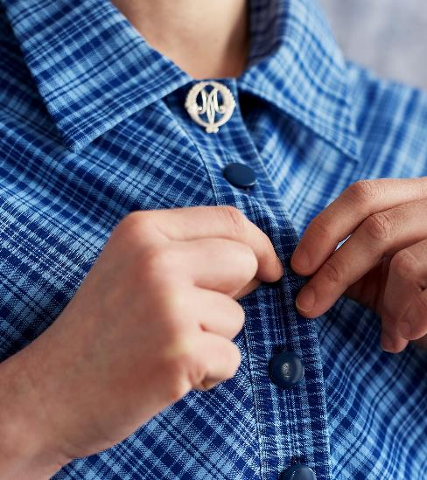

Martan päivä 26.7.
Martan nimipäivää, eli Martan päivää, vietetään vuosittain 26. heinäkuuta.
Juhlavuonna Martan päivänä herkutellaan Seitsemän sortin kahvikekkereillä.
Tapahtuman voi myös järjestää kesätapahtumana yhdessä muiden marttayhdistysten kanssa tai se voi olla kaikille avoin varainkeruutapahtuma.

Slide 10
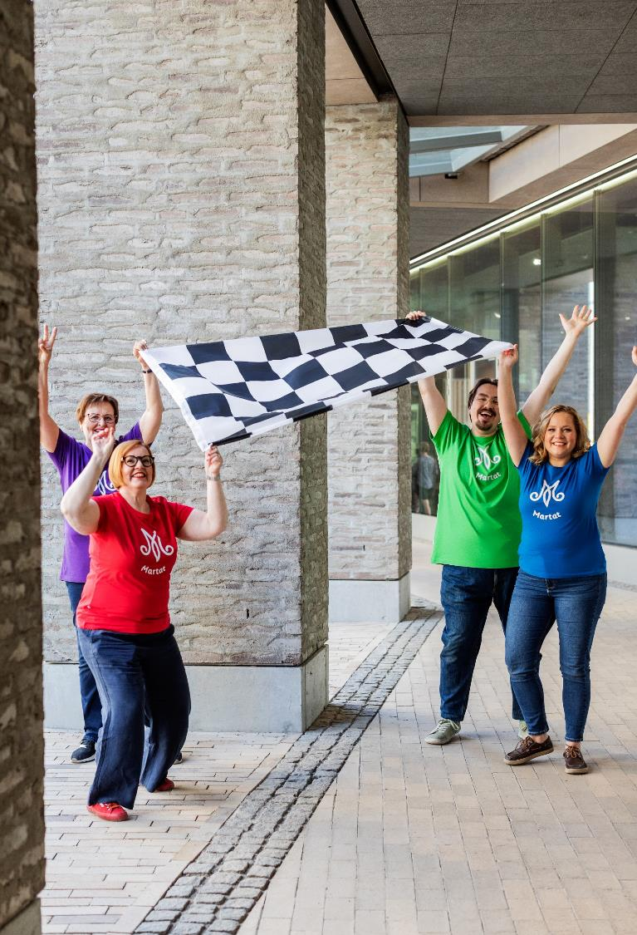
Mahtava marttaralli 24.8.
Marttaliitto haastaa yhdistykset leikkimieliseen kisaan, jonka aikana martat täyttävät kaupungit, kyläkeskukset ja kauppalat.
Yhdistys ilmoittaa marttaryhmän mukaan ja saa ohjeet päivää varten tarvittavista asioista. Halutessaan myös piirin henkilöstö ja hallitus voi muodostaa joukkueen.
Pitkin tapahtumapäivää annetaan uusi tehtävä, jonka kaikki mukana olevat yhdistykset tekevät yhtä aikaa.
Tavoitteena on saada mukaan mahdollisimman paljon marttoja ja tehdä niin katukuvassa kuin somessakin näkyviä marttatekoja.
Oletko valmis – luvassa yllätyksellistä marttahupailua!
www.martat.fi/mahtava-marttaralli

Slide 11
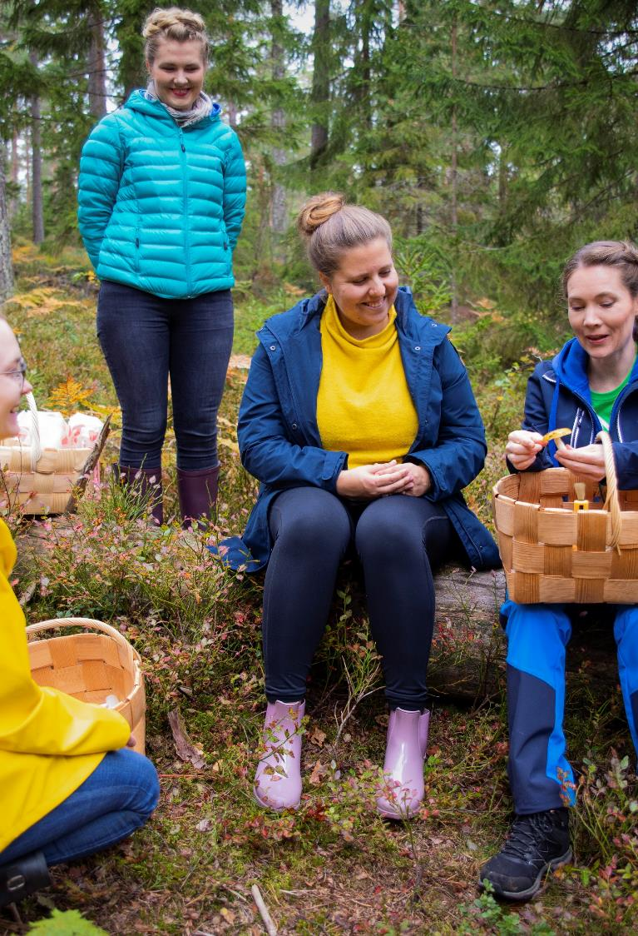
Valtakunnallinen sienipäivä ja sieniviikot
Marttojen valtakunnallista sienipäivää vietetään 31.8. ja sieniviikkoja 1.-15.9.
Piirit järjestävät yhdessä sienimarttojen kanssa tapahtumia ja neuvontaa eri puolilla Suomea.
Sieniviikko on hyvä aika tehdä yhdistyksen sieniretki.
Luonnontuoteneuvonnan ohessa kannustamme liikkumaan luonnossa ja muistutamme jokaisenoikeuksista.

Slide 12
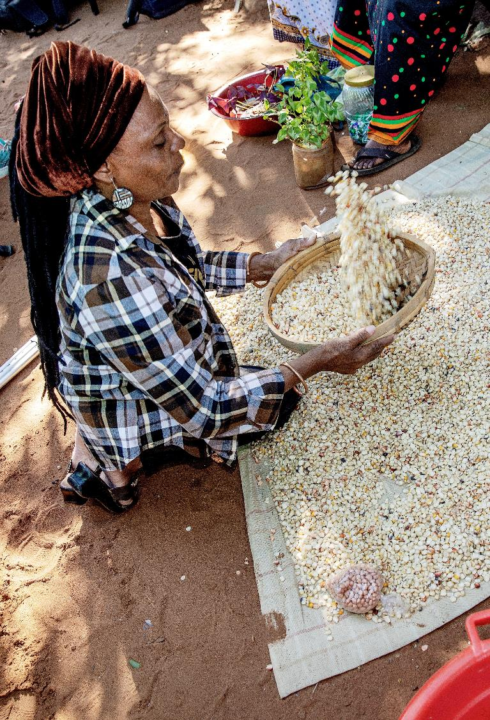
Lokakuu on puurokuu
Lokakuussa marttayhdistyksissä tempaistaan kansainvälisten hankkeidemme puolesta.
Toimimme köyhien, vammaisten, syrjäseudulla asuvien ja vähän koulutettujen tyttöjen ja naisten kanssa Somalimaassa, Malawissa, Etiopiassa ja Sambiassa.
Yksi varainkeruun muoto on keittää puuroja ja myydä niitä torilla, seurakunnan tiloissa tai kauppakeskuksessa.
Yhdistys voi järjestää oman puuroillan, keskustella kansainvälisten hankkeiden kuulumisista ja kerätä jäseniltä osallistumismaksun Marttojen kehitysyhteistyölle.

Slide 13
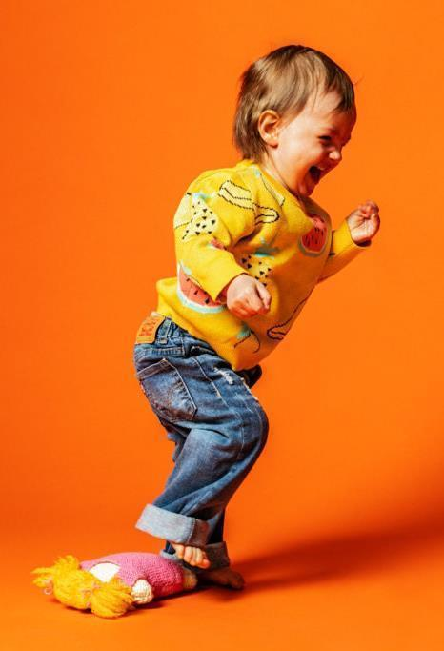
Käsityötempauksella metsäretkitarvikkeita päiväkodeille
Juhlavuoden käsityökampanjassa tehdään istuinalustoja ja vilttejä, joiden päällä lapset voivat pitää evästaukoja ja satutuokioita metsässä.
Lisäksi voidaan tehdä nyöreillä solmittavia kestoroskapusseja, joissa retken roskat on helppo kuljettaa kierrätettäväksi.
Yhdistykset ja käsityöryhmät voivat lahjoittaa tekemänsä retkitarvikkeet oman paikkakunnan päiväkoteihin.

Slide 14
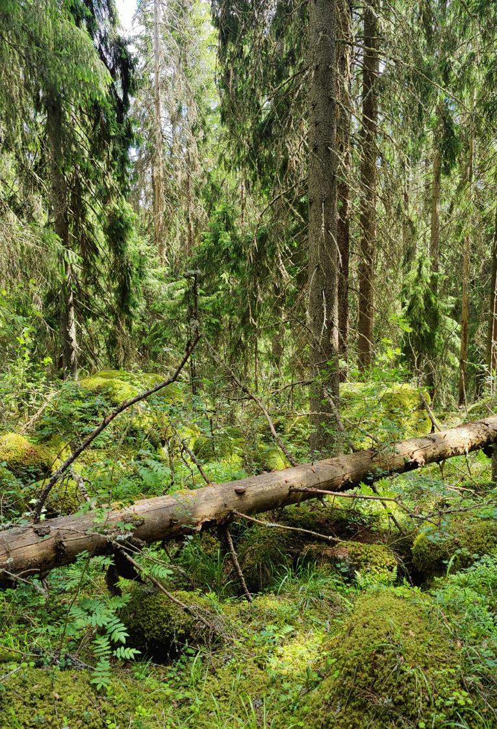
Suojellaan yhdessä Marttametsä
Haastamme martat, marttayhdistykset ja seuraajamme osallistumaan Marttametsän suojeluun.
Etsimme yhdessä Luonnonperintösäätiön kanssa Marttametsän, joka ostetaan juhlavuonna kerättävillä lahjoituksilla.
Marttametsän avulla ylläpidetään vanhaa, luonnontilaista metsäluontoa.
Marttametsän hankkimiseksi tehdään erilaisia tempauksia niin valtakunnallisesti kuin marttayhdistyksissäkin.

Slide 15
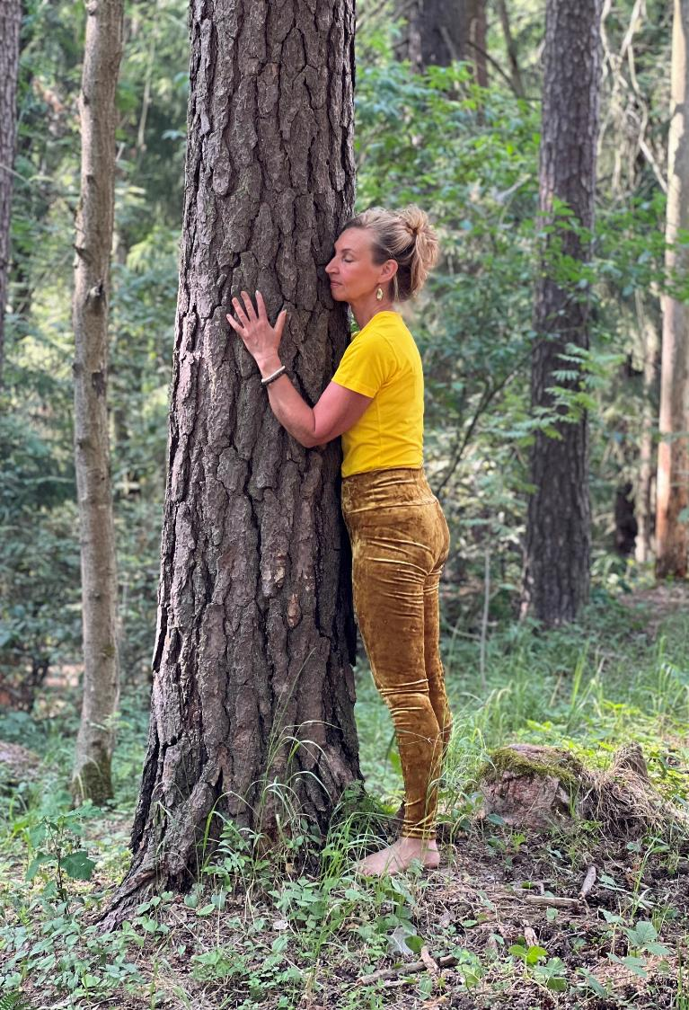
Martan metsäjooga
Martan metsäjooga kutsuu pysähtymään, rauhoittumaan ja hengittämään.
Metsä hoitaa ja samalla olemme osa luontoa äiti maan sylissä.
Kaikille sopivaa Martan metsäjoogaa voi tehdä yhdistyksen metsäretkellä, eri tapahtumissa ja yksin tai yhdessä metsässä tai lähiluonnossa liikkuessa.
Ohjeet Martat-lehdessä 2/2024 sekä martat.fi ja videotallenteena.

Slide 16
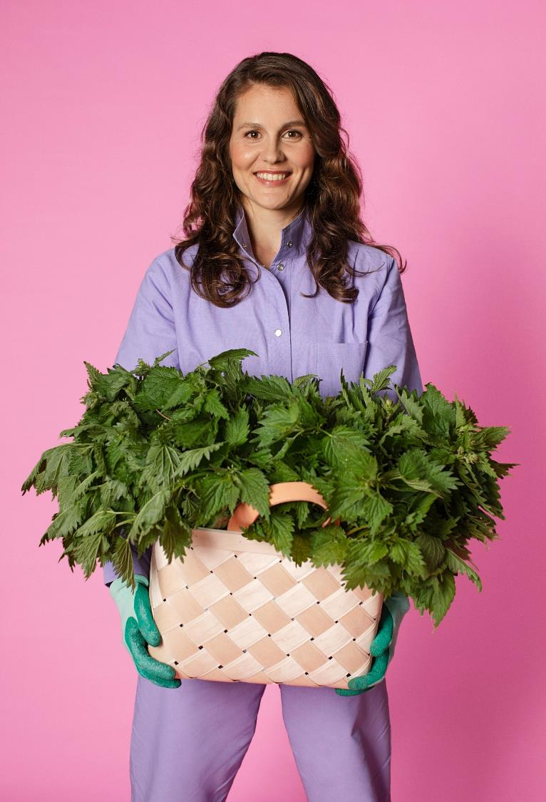
Ideoita marttailtoihin
Metsä, esim. luontopolku, Martan metsäjooga, kevätseuranta tai tempaus Marttametsän hyväksi.
Ruoka, esim. eväsretki metsään tai villikalan käytön lisääminen.
Luonnontuotteet, esim. marjat, luonnonyrtit, sienet tai vuoden luonnontuotteet lakka, pihatähtimö ja kantarelli.
Kotipuutarha, esim. syötävä metsäpuutarha tai kompostointi.
Ekologinen kodinhoito, esim. ekosiivous, arjen kemikaalit tai muovit.
Käsityöt, esim. luonnon materiaalien käyttäminen käsitöissä tai retkialustojen tekeminen päiväkotien metsäretkille.
Lokakuu on Puurokuu tai muu kansainvälinen marttailta, jonka tuotto lahjoitetaan Marttojen kehitysyhteistyöhön.
Vierailu tai vierailija.
Kulttuuri.

Slide 17
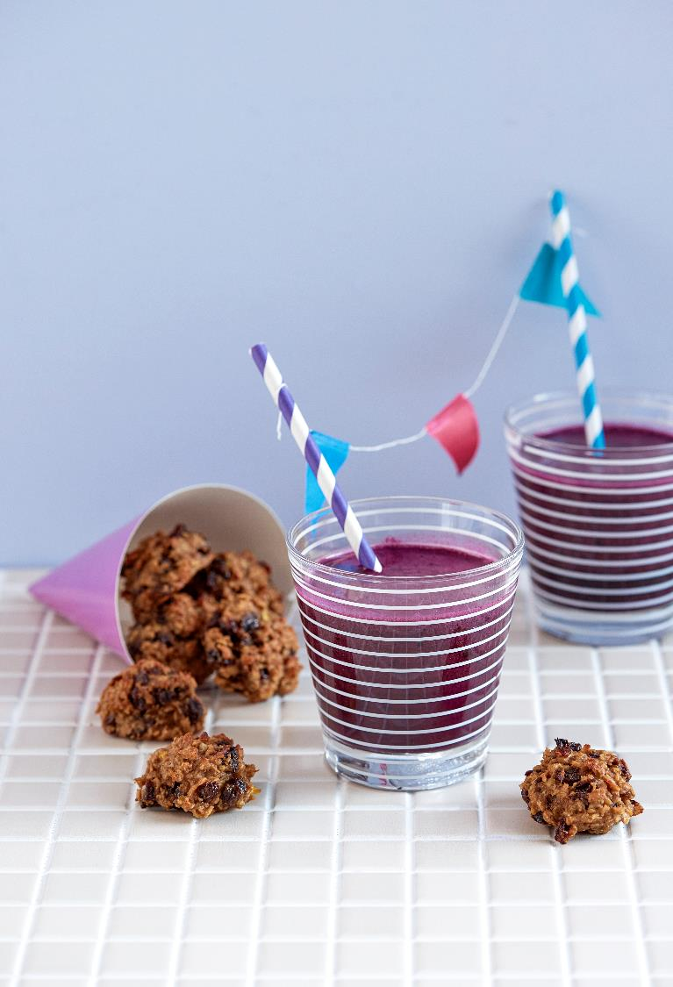
Ketjukoulutukset
Marttapiirit järjestävät ketjukoulutuksia seuraavista teemoista:
  Terveelliset ja maukkaat marjat
  Syötävä metsäpuutarha
  Martan luontopolku
  Aloittelijan sienikoulutus
  Junnukokkien ohjaajakoulutus
Ketjukoulutuksiin osallistuneet martat vievät saamaansa tietoa ja osaamista eteenpäin vähintään omaan yhdistykseensä.

Slide 18
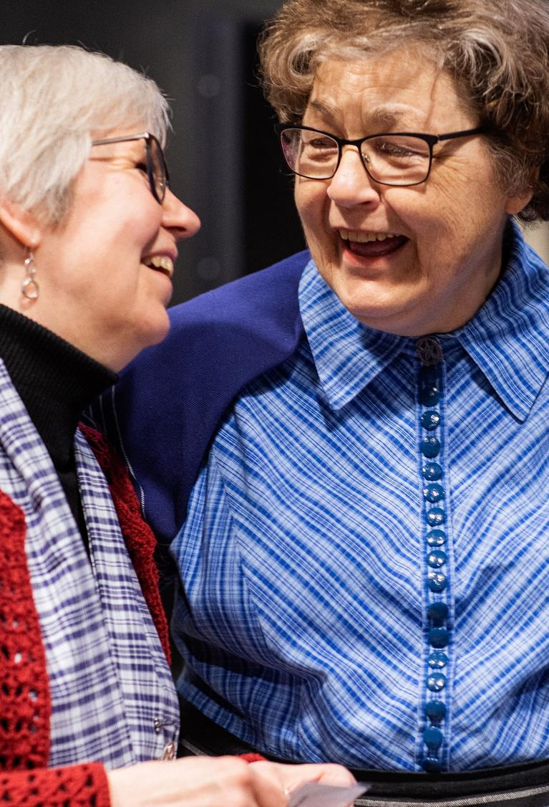
Elinikäistä oppimista, uusia tietoja ja taitoja
Martta-akatemia tarjoaa kotipesän kursseille, koulutuksille ja webinaareille. Se on myös turvallinen ympäristö harjoitella ja vahvistaa digitaitoja.
Marttaopintoja täydennetään uusilla vuoden teeman mukaisilla sisällöillä.
Opinnoista on mahdollisuus saada osaajamismerkki ja merkintä Koski-rekisteriin.
Kaikille avoimet webinaarit ja kurssit tarjoavat matalan kynnyksen oppia uutta.

Slide 19
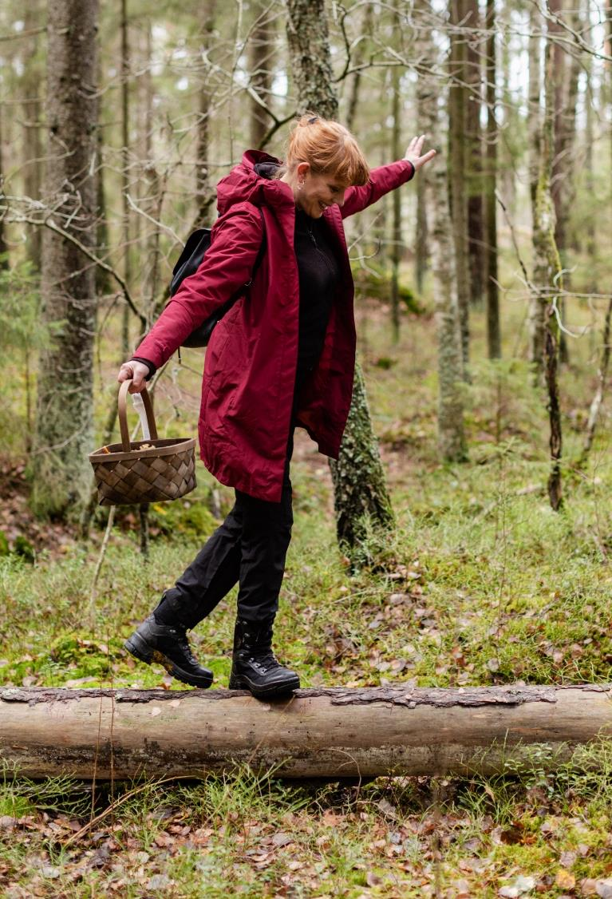
Tapahtumakalenteri 2024
Tammi- ja Martan teehetki -tapahtumat
helmikuu
24.2. Kevätseuranta alkaa
20.4. Martat 125 -juhla Tampere-talossa
21.4. Marttaliiton vuosikokous
21.5. Juhlat metsässä
26.7. Martan päivä
24.8. Mahtava marttaralli
31.8. Valtakunnallinen sienipäivä
1.-15.9. Sieniviikot
Lokakuu Lokakuu on puurokuu

